Slide 1
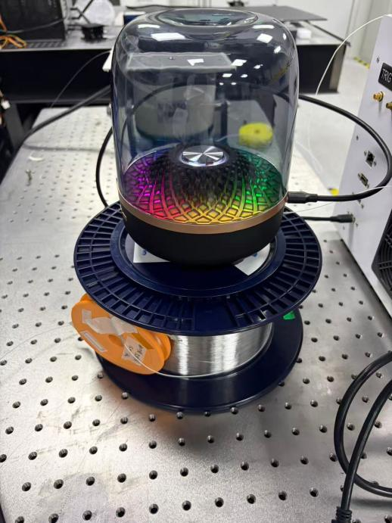
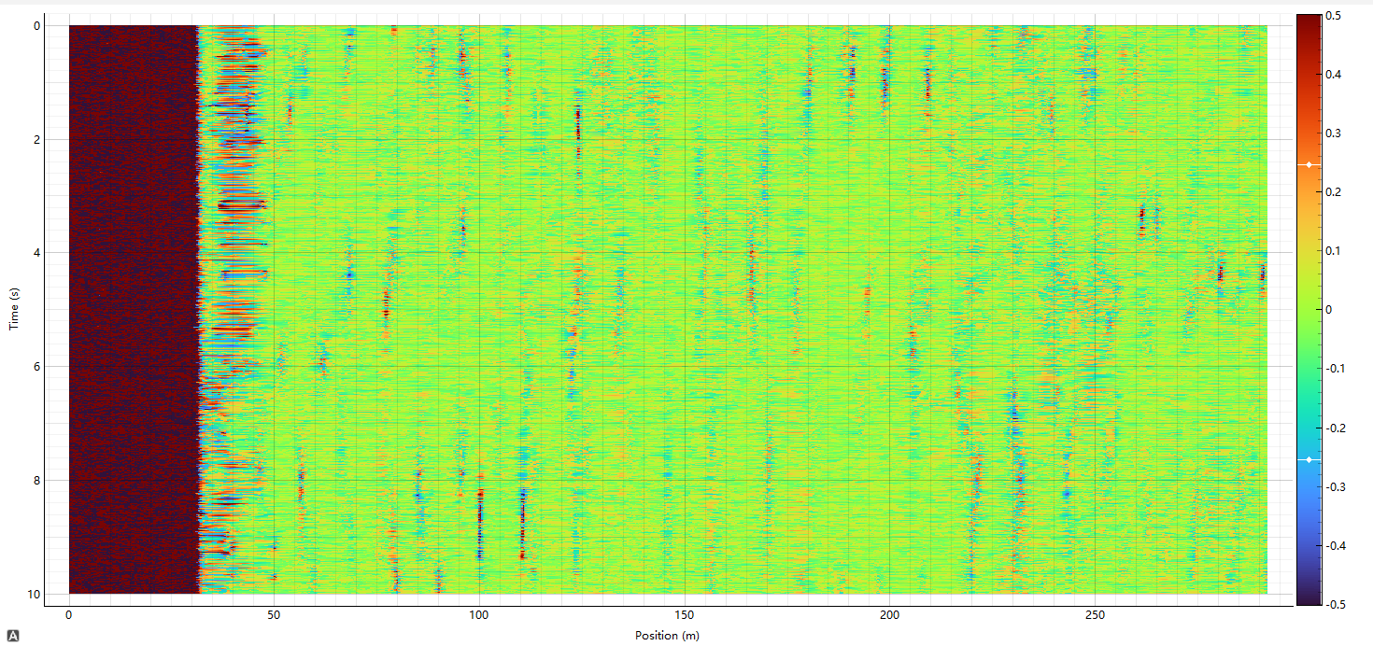
对比试验
设备差距说明
现场布置
相位谱热力图
100 Hz 低音量音乐响应分析
核心结论
两设备100 Hz响应均为20-30 dB，无明显差距。AOM载波不同导致脉宽、标距条件不同：自研80 MHz、100 ns、10 m；光谷互联200 MHz、设置10 ns但弱反射光栅反馈表明真实脉宽约25 ns，对应空间分辨率约2.5 m。光谷互联参数解耦更灵活，自研需优化高频噪声与参数配置。
技术评审版
100 Hz 低音量音乐响应分析
01

Slide 2
TDAS 对比试验
来源：对比试验.docx
关键前提：两设备 AOM 载波频率不同，导致试验脉宽设置不同
自研设备
光谷互联设备
80 MHz
载波不同
200 MHz
AOM 载波频率
AOM 载波频率
脉宽：100 ns
标距：10 m
设置脉宽：10 ns（实际 25 ns）
标距：0.5 m
试验条件解读
本次对比中，两设备 AOM 载波频率不一致，因此脉宽条件不完全相同：自研设备为 100 ns，光谷互联设置 10 ns、实际约 25 ns；同时标距分别为 10 m 与 0.5 m。后续信噪比、分辨率和频谱底噪差异需结合该参数前提理解。
100 Hz 低音量音乐响应分析
02

Slide 3
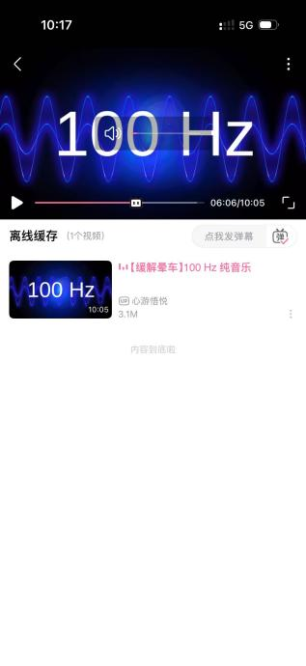
TDAS 对比试验
来源：对比试验.docx
量化响应：100 Hz 响应均在 20-30 dB，两设备无明显差距
测试现场
100 Hz 截图
量化指标
自研设备
光谷互联
20-30 dB
20-30 dB
结论：该 100 Hz 激励下，两设备响应幅度无明显差距。
激励方式：将音响置于光纤之上，播放 100 Hz、低音量音乐。
分析对象：对两套设备的响应、热力图、频谱表现进行对比。
证据来源：本 PPT 所有图片均来自对比试验.docx 原始插图。
读取口径
响应指标用于说明 100 Hz 响应幅度层面的对比结论。
100 Hz 低音量音乐响应分析
03

Slide 4
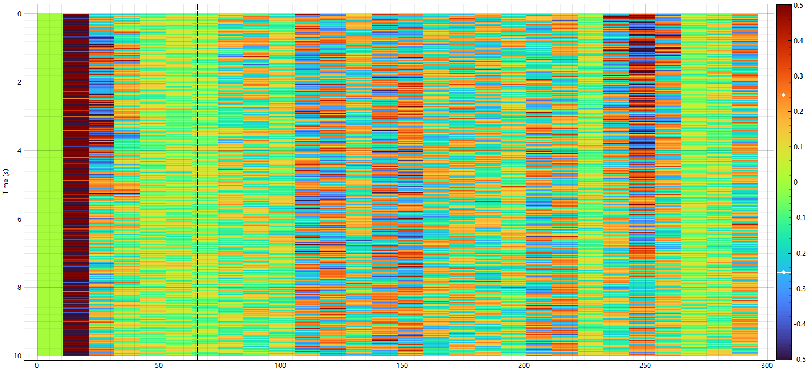
TDAS 对比试验
来源：对比试验.docx
响应一致，但显示策略不同：全点位 vs 抽样
自研设备：相位谱热力图
光谷互联：热力图
共同点
自研设备
光谷互联设备
对 100 Hz 信号响应两设备一致，说明在该激励条件下两套设备均能捕捉到目标响应。
采用全部点位显示，空间点位信息保留更完整；噪声和非目标点位也会直接呈现
采用抽样显示，界面呈现更轻量，适合快速查看趋势，但完整点位细节不如全量显示直观。
100 Hz 低音量音乐响应分析
04

Slide 5
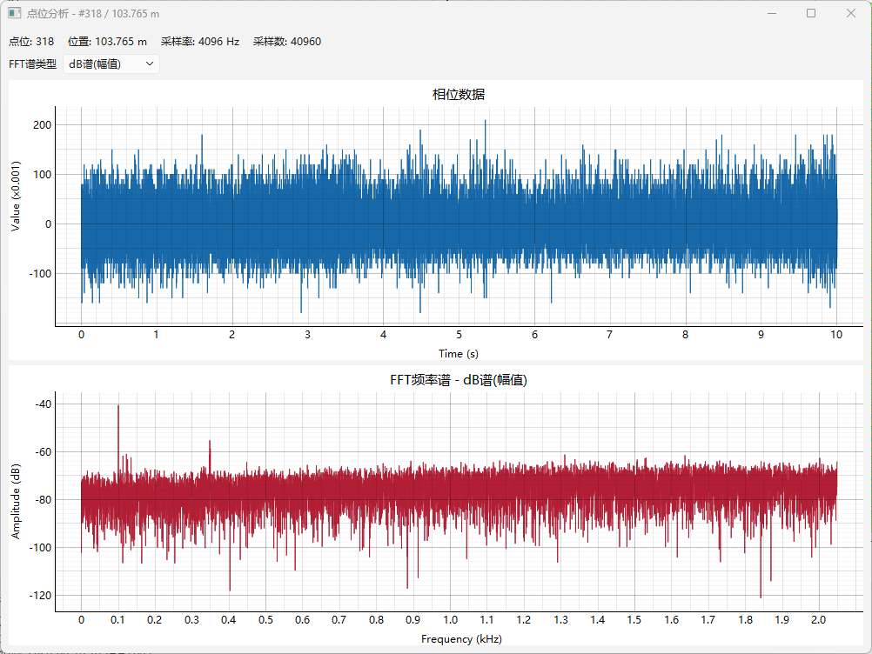
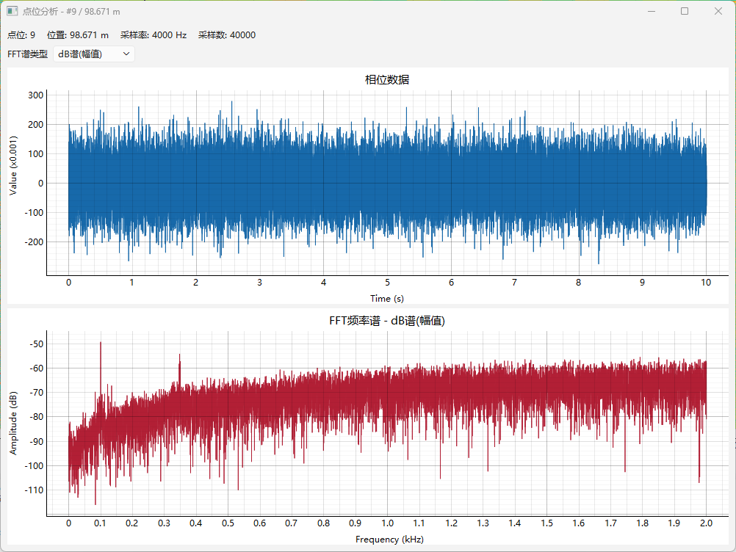
TDAS 对比试验
来源：对比试验.docx
低频处理差异：光谷互联加入低频滤波以抑制相位噪声
自研设备频谱/响应图
光谷互联频谱/响应图
100 Hz
(0.1 kHz, 约 -42 dB)
100 Hz
(0.1 kHz, 约 -50 dB)
1 kHz 底噪
约 -70 dB
1 kHz 底噪
约 -65 dB
说明：100 Hz 信号峰值可在 FFT 频谱中定位；1 kHz 处底噪显示，自研设备底噪近水平线，光谷互联底噪呈抛物线趋势。
100 Hz 低音量音乐响应分析
05

Slide 6
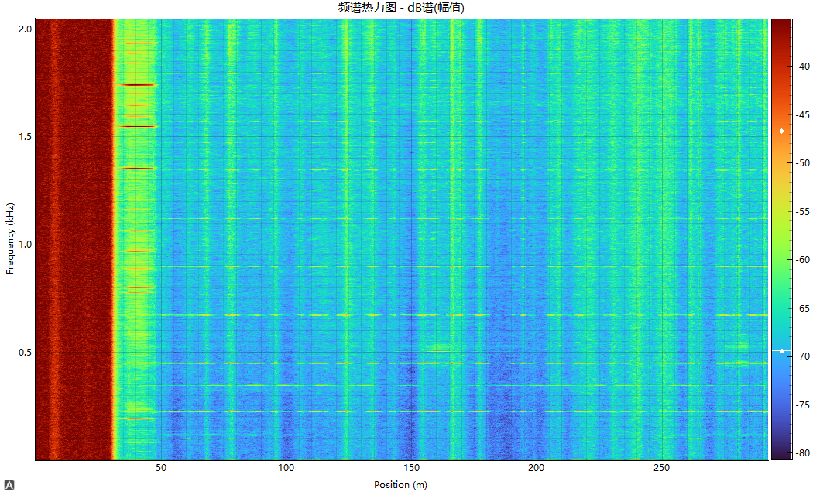
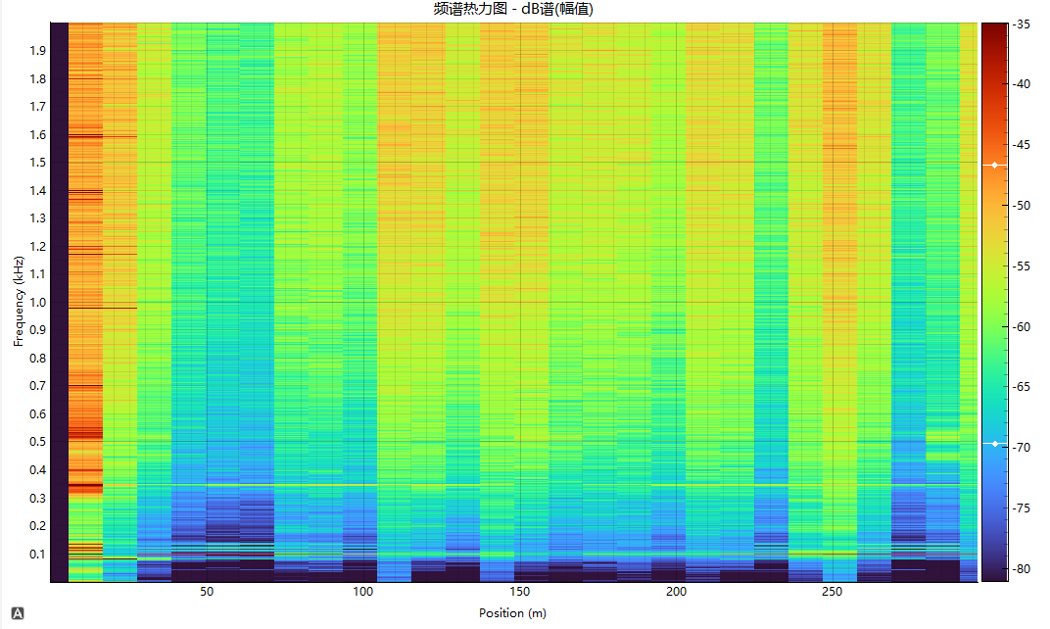
TDAS 对比试验
来源：对比试验.docx
高频噪声差异：光谷互联没有高频特征噪声
自研设备频谱图
光谷互联频谱图
自研设备频谱图
颜色条区间：-46 ~ -69
颜色条区间：-46 ~ -69
观察结论
颜色条位于 -46 ~ -69 区间。文档结论明确指出：光谷互联设备没有高频特征噪声；自研设备需进一步定位高频特征噪声来源，并区分硬件、解调算法、滤波链路与显示阈值带来的影响。
100 Hz 低音量音乐响应分析
06

Slide 7
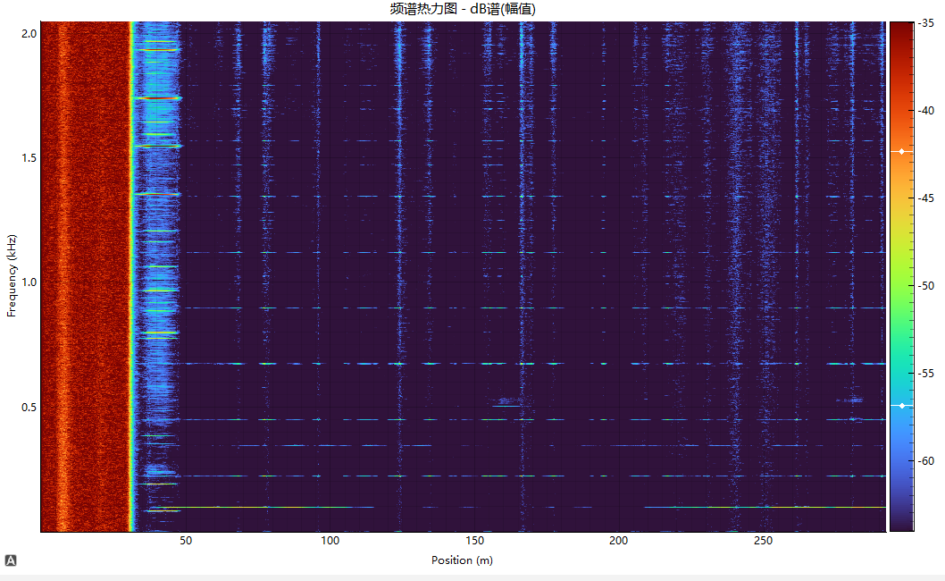
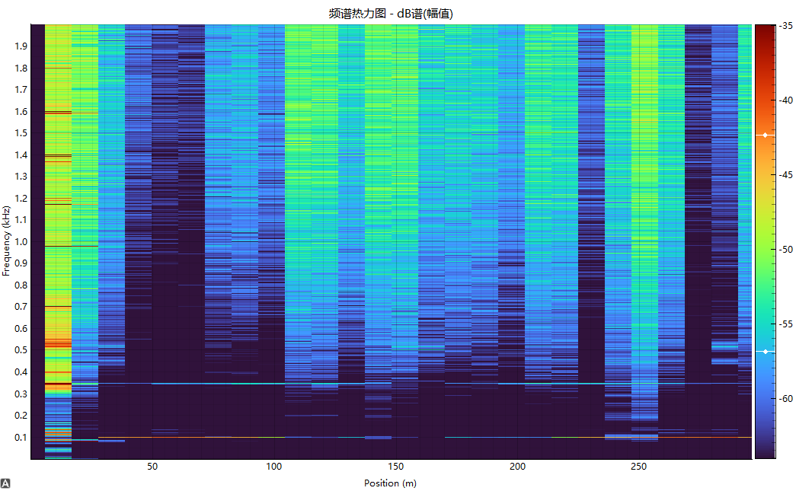
TDAS 对比试验
来源：对比试验.docx
权衡关系：空间分辨率提升会牺牲高频信噪比
自研设备：抬高阈值后
光谷互联：抬高阈值后
颜色条区间：-42 ~ 57
颜色条区间：-42 ~ 57
颜色条位于 -42 ~ 57 区间。文档判断：自研设备在 100 Hz 以上的高频信噪比优于光谷互联设备；光谷互联设置用于增加空间分辨率，因此降低了信噪比。
自研设备在空间上存在高频的噪声响应信号
100 Hz 低音量音乐响应分析
08

Slide 8
TDAS 对比试验
来源：对比试验.docx
工程适应性差异：光谷互联三参数解耦，自研设备需改进
标距
脉宽
点位间隔
光谷互联可独立调节；自研设备与其他参数自动绑定。
光谷互联可按分辨率与信噪比目标单独配置。
光谷互联与标距、脉宽解绑，工程适配性更强。
关键差距
光谷互联设备将标距、脉宽、点位间隔设计为解绑的三个参数，使工程上可按场景调节；自研设备目前三个参数自动为一个值，需要改进。
高频的噪声响应信号、需要改进。
100 Hz 低音量音乐响应分析
09

Slide 9
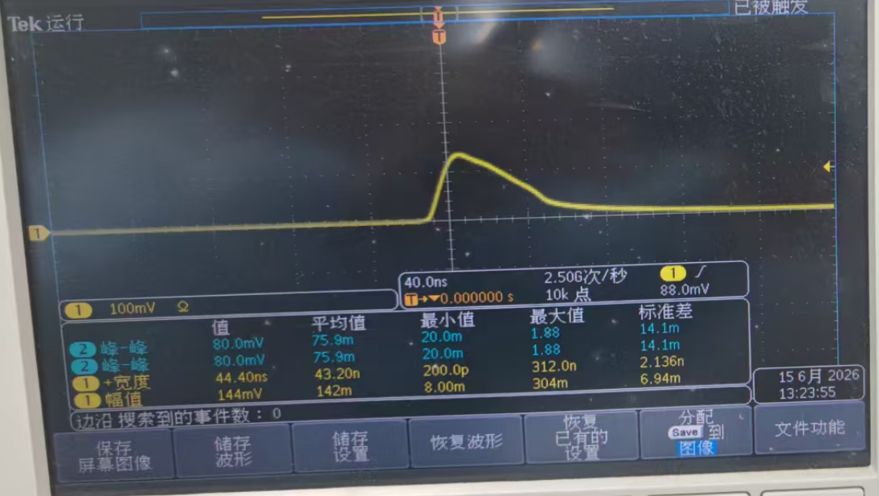
TDAS 对比试验
来源：对比试验.docx
空间分辨率关系
光谷互联自称空间分辨率，0.5m，实际0.5m为标距的最小值
大多数的论文将该架构的设备，空间分辨率等同重频脉宽的长度，该设备最小设置为10ns，然而在200MHZ的载波，叠加到10ns的脉宽是不现实的
然而根据弱反射光栅的反馈结果其
真实脉宽应该25ns，也就是空间分辨率从2.5m
示波器的计算方式有关，示波器显示脉宽为40ns，
100 Hz 低音量音乐响应分析
09

Slide 10
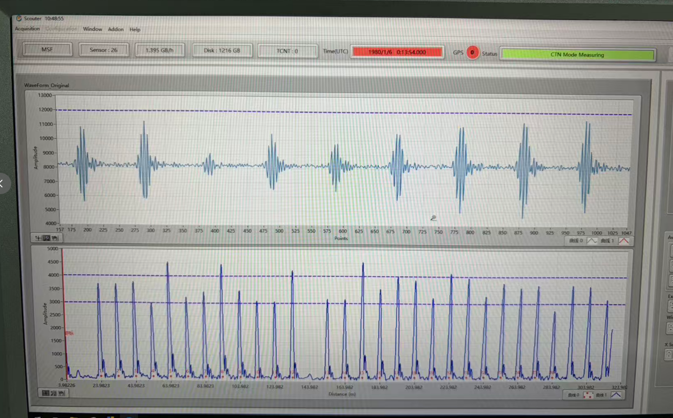
TDAS 对比试验
来源：对比试验.docx
空间分辨率关系
然而根据弱反射光栅的反馈结果其真实脉宽应该25ns，也就是空间分辨率从2.5m
根据峰值可以看585到685
1个点表示0.1m
而一个脉宽在25个点左右
其真实脉宽为2.5m
10m
2.5m
该方法可能使得弱反光栅比普通光纤有更好的信噪比，需要进一步研究
100 Hz 低音量音乐响应分析
10m间距弱光栅
09

Slide 11
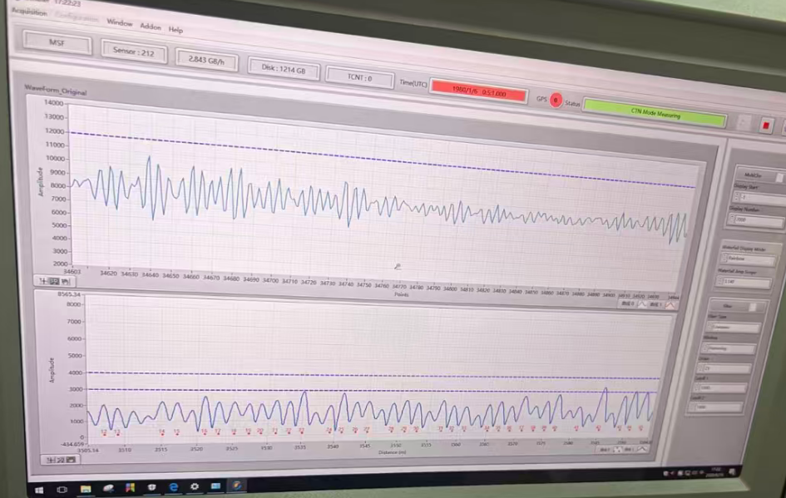
用该设备解调2m间距光栅
对于2m间距该算法几乎依然能准确计算其位置
但是其不同光栅的反射光发生了混叠
导致其信噪比下降

